Slide 1

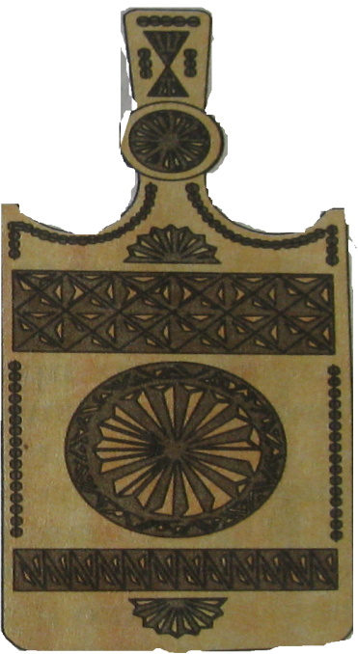

Профессионально-трудовое
Обучение.
Автор:
Тимофеенко В.С.
Учитель проф.-труд. обучения
МКС(К)ОУ «С(К)О школа-интернат
VIII вида»
п.Урск 2012

Slide 2

Тема:
"Художественная обработка древесины.
Геометрическая резьба"
9 класс

Slide 3

?
Вспомним!
Крона
Проверим!
?
Ствол
?
Корень

Slide 4
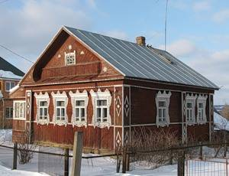
История резьбы по дереву
В русском народном творчестве издавна особое место занимала деревянная резьба. Это нашло отражение в старинных песнях, былинах: " Во тёмном бору богатый дом стоит, весь убран, приукрашен", или "Крыльчушко красное, с точёными балясами, с переходами брусчатыми"! Деревянные узоры на русских избах как застывшая прекрасная музыка, как песня о любви к родному дому, к отчему краю.
Деревянной резьбой украшали карнизы фронтонов, слуховые окна, фризовые доски, наличники и ставни окон, крыльцо, ворота, калитки. И сейчас отчётливо видно пристрастие наших предков к украшению своего дома деревянным кружевом. Оно делало его ценным памятником архитектуры, в котором сочетались простота форм, естественность с разнообразием приёмов выполнения различных видов резьбы.
Дары леса сопровождали русского человека на протяжении всей жизни. Изба и сани, лубяная зыбка и деревянная игрушка, ложка и прялка- всё было сделано из дерева.
Богатые и разнообразные традиции деревянной резьбы складывались веками и имеют свои особенности в разных районах бескрайней России - на Севере и на Поволжье, в Сибири и на Урале.

Slide 5
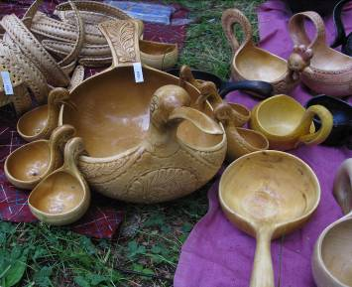
Художественная резьба по дереву
Художественная резьба по дереву вошла широко в наш повседневный уклад жизни. Мастерство резчиков по дереву не теряет былой значимости, а наоборот, является предметом внимания и восхищения. Произведения мастеров-резчиков отлично сочетаются с современными достижениями научного прогресса. Резьбу по дереву можно встретить, практически, в любых городах или селах необъятной России.

Slide 6


Прорезная
резьба
Геометрическая
резьба
Виды
резьбы
Рельефная
резьба
Скульптурная
резьба

Slide 7
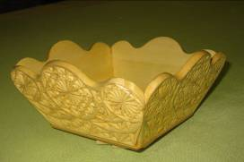
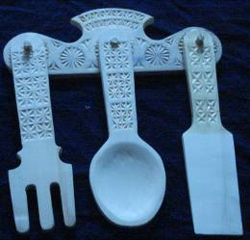
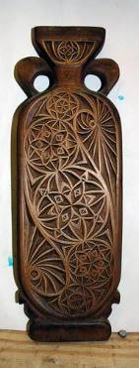
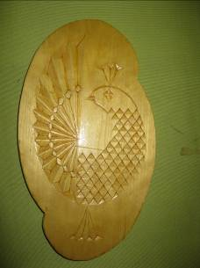
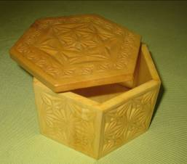
Геометрическая резьба
Это самый доступный по простоте и технологичности (после
прорезной) вид резьбы по дереву. По своей сути геометрическая резьба - это повторяющиеся в определенной композиции клинорезные выемки

Slide 8
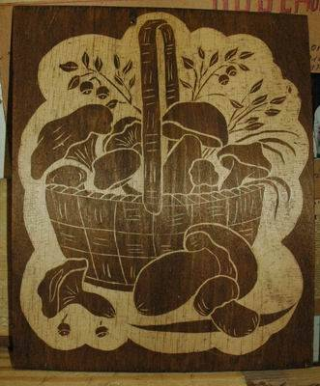
Контурная резьба
Контурная резьба не отличается особой сложностью от других видов резьбы, но потребует уже хорошего владения резцом, большего внимания и хорошего понимания и восприятия характера выполняемого сюжета. По своей сути контурная резьба представляет собой углубленный рисунок, выполненный сплошными выемками в виде линий различной геометрии и глубины. Отсутствие рельефа при контурной резьбе лишает ее некоторой выразительности, поэтому очень важно правильно выбрать глубину и ширину линий, формируемых сплошными выемками различных конфигураций.

Slide 9
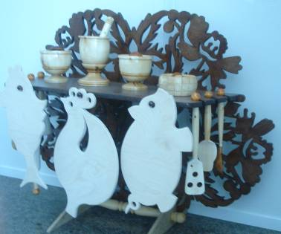
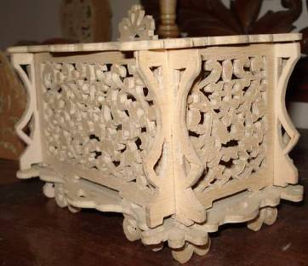
Прорезная резьба
Основной признак этой резьбы - удаление фона, пропиливание заготовки насквозь.
Широкое распространение прорезная резьба получила из-за того, что наименее трудоемка, проста по технике исполнения и поэтому доступна любому, даже детям.

Slide 10
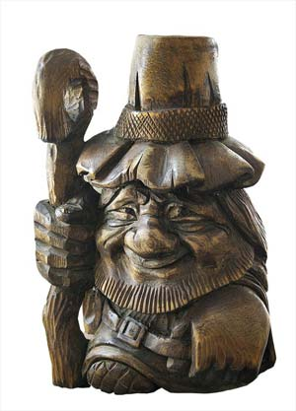
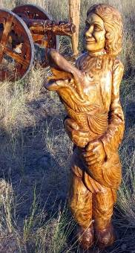
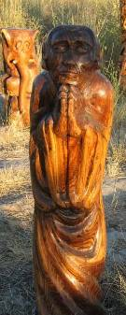
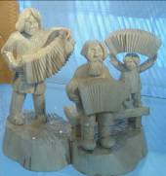
Скульптурная резьба
Скульптурная, или объёмная резьба, характеризуется тем, что в ней рельефное изображение частично или полностью отделяется от фона, превращаясь в скульптуру. В отличии от одностороннего изображения объекта в плоскорельефной и рельефной резьбе объект изображается всесторонне.

Slide 11
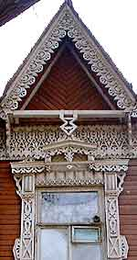
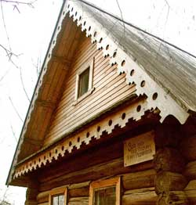
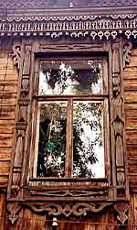
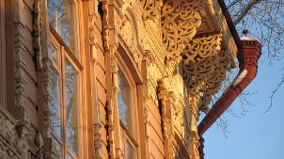
Домовая резьба
Приемы выполнения прорезной резьбы очень просты, поэтому с древних времен она широко распространена, особенно в украшении деревянных домов (домовая резьба).
Издавна Урал славен своими мастерами.

Slide 12
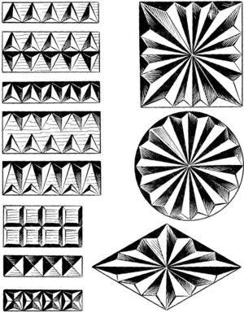
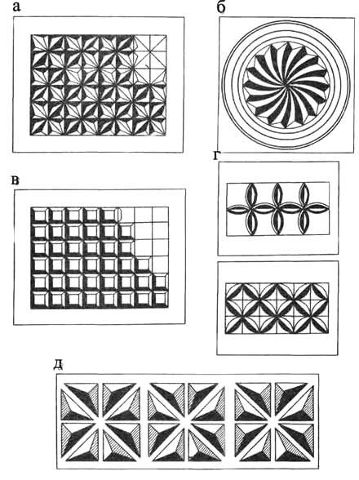
Азбука геометрической резьбы

Slide 13
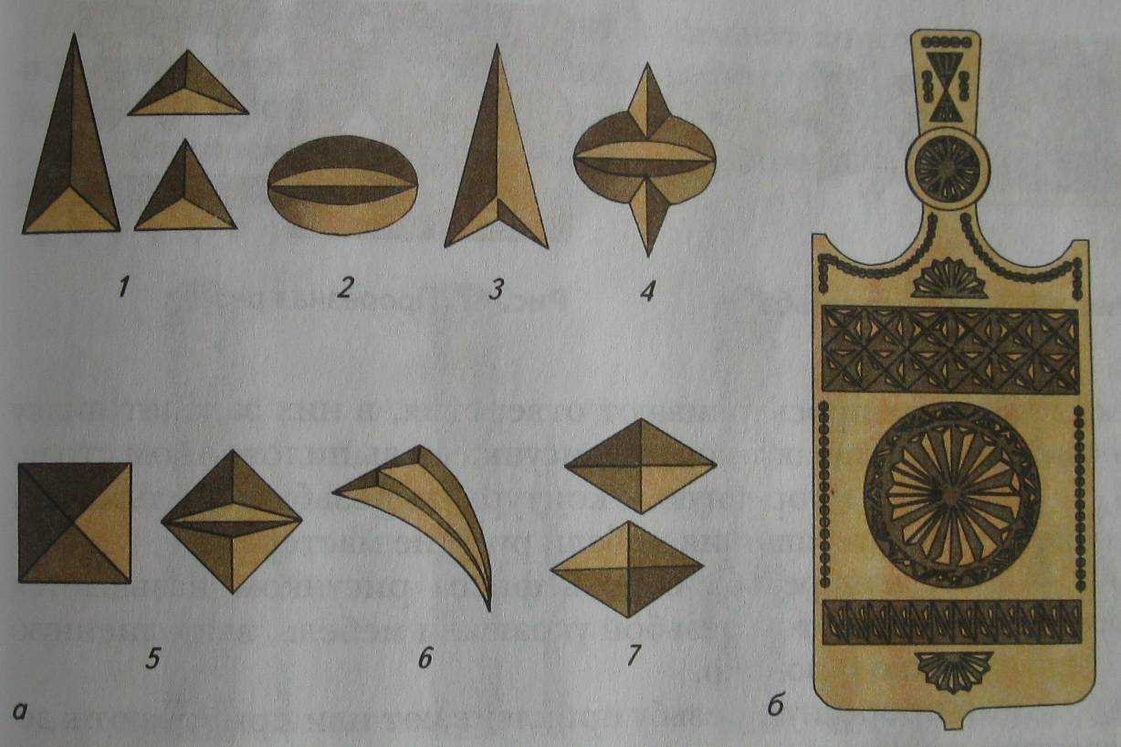
Элементы геометрической резьбы
1. Треугольники
2. Глазок
3. Треугольник с зубчиками
4. Фонарик
5. Четырёхугольники
6. Лучи
7. Ромбы

Slide 14
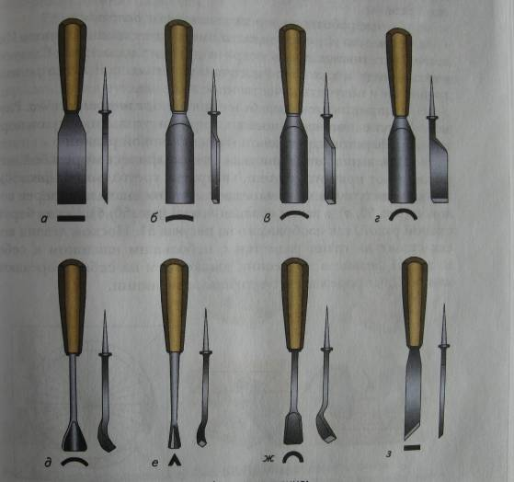
Инструменты для ручной художественной резьбы:
Плоские прямые стамески
Желобчатые стамески
Стамески-клюкарзы
Стамески-уголки
Стамеска церазик
Плоские стамески-косяки

Slide 15
Правила безопасности
Стамески – опасный режущий инструмент. Обращаться с ними надо осторожно.
Не держать левую руку вблизи режущего инструмента.
Не прилагать больших усилий при резании стамеской.
Если при работе необходимо ударять по ручке стамески, то держать её надо в левой руке, а киянку – в правой.
Хранить стамески в ящике верстака или в шкафу на вырезках в рейках.
Каждому инструменту определить своё место.

Slide 16
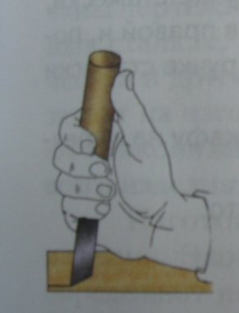





Приёмы резания
Захват и положение инструмента при резьбе
Одной рукой с наклоном ножа вправо
Положение косяка в конце резания
Одной рукой с наклоном ножа влево
Двумя руками

Slide 17
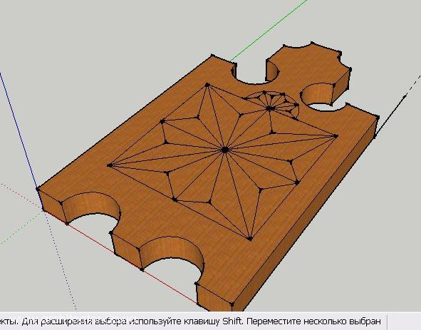
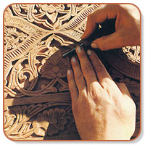
План работы
по выполнению резьбы
Выбери вид резьбы. Подбери заготовку.
Нанеси рисунок на заготовку.
Закрепи заготовку на верстаке, подбери инструменты.
Выполни резьбу.

Slide 18
Практическая работа :
"Эскиз геометрической
резьбы по дереву"

Slide 19
Закрепление полученных знаний
С какими видами резьбы ты познакомился?
Чем характерен каждый вид резьбы?
Как и чем размечают заготовки для резьбы?
В какой последовательности вырезают треугольные выемки?
Как следует держать инструмент?

Slide 20
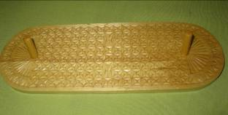
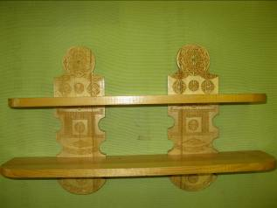
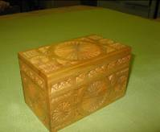
Спасибо за урок !

